Slide 1
HfTL App

Slide 2
Inhalt der HfTL-App
Nachrichten
Anzeige aktueller Nachrichten der HfTL
Noten
Anzeige der Noten
Benachrichtigung bei Änderungen
Stundenplan
Anzeige des Stundenplanes
Benachrichtigung bei Änderungen

Slide 3
Vorgehensmodell
Spiralmodell
Geeignet für verteilte Teams
Spezifizierter Ablauf der 4 Phasen
Regelmäßige Prototypen
Durchgehende Überprüfung und Verbesserung
Minimierung der Risiken
Frühes einfließen von Änderung der Spezifikationen und zusätzlichen Anforderungen
Dokumentation durchgehend geprüft
Notes:
Der vorgegebene Ablauf macht es leichter einen Ablaufplan zu erstellen.
Durch die erzeugten Prototypen kann anhand dieser eine Bewertung und Weiterentwicklung der bereits implementierten Anforderungen vorgenommen werden.
Auch kann so flexibler auf Änderungen der Spezifikationen (Schnittstelle usw.) eingegangen werden.
Durch die regelmäßige Überprüfung und Anpassung der Anforderungen können Risiken wie Zeitverzug oder fehlerhafte Vorgaben minimiert werden.
Auch gibt es so ein regelmäßiges feedback an alle Projektteilnehmer.
Dadurch wird auch die Dokumentation durchgehend angepasst und verfeinert so dass diese vollständig ist.

Slide 4
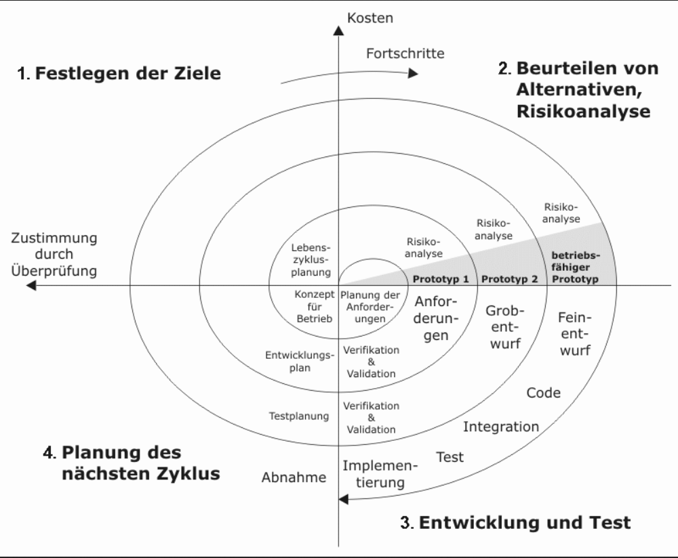
Spiralmodell

Slide 5
Umsetzung
Festlegung der Organisation
Einteilung der Mitarbeiter auf die Teilbereiche
Anforderungen und Spezifikationen festlegen
Lastenheft u. Pflichtenheft
Ablauf der Zyklen
Prototyp erstellen
Testen des Prototypen
Überprüfung und Anpassung der Anforderungen
Festlegen der Spezifikationen für den nächsten Prototypen
Durchgehende Dokumentation
Notes:
Überprüfung und Anpassung der Anforderungen:
Test durch das ganze Team durchführen. Anpassend der Dokumentation (UML usw) an den aktuellen stand des Prototypen
Festlegen der Spezifikationen für den nächsten Prototypen:
festlegen der Anforderungen für den nächsten Prototypen.
Fehlerbehebung anhand der Testprotokolle.
Durchgehende Dokumentation
Nach jedem Prototypen werden die Anforderungen geprüft und angepasst das fließt in die komplette Dokumentation mit ein.

Slide 6
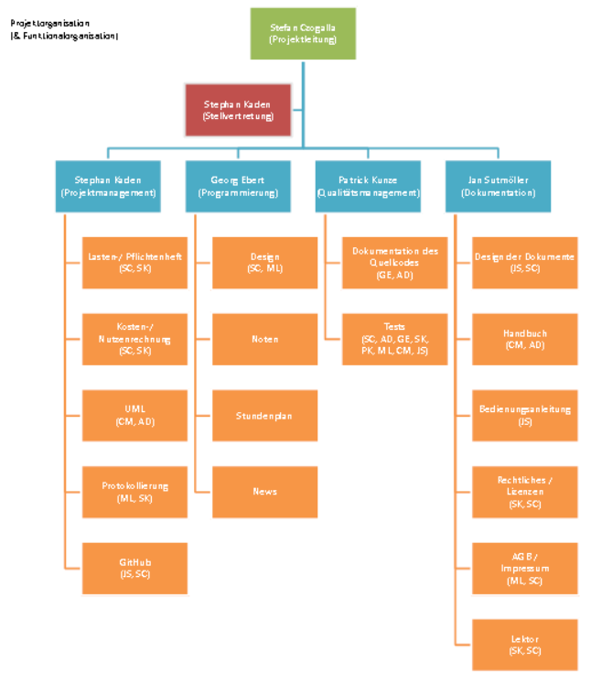

Slide 7
Architektur
Java
derzeit keine App für Android vorhanden
Erreichen einer möglichst großen Abdeckung bei den Studenten
Objektorientiert für einfache Wartung und Erweiterbarkeit.
Standardisierungen vorhanden.
App „Grades“ für IOS bereits verfügbar
Andere OS sind nicht so verbreitet

Slide 8
Umsetzung
Android Studio 1.1
Java Standards einhalten
Design nach Telekom vorgaben
Notes:
Hier kann Georg bestimmt besser etwas zu sagen wie er das Programm umgesetzt hat.

Slide 9
Versionsverwaltung
Github
Eine Hauptversion im zentralen Repository
Lokal sind nur Arbeitskopien davon gespeichert
Abfrage auf Versionskonflikte bei Änderungen.
Schutz vor ungewolltem verändern
Planbarkeit durch setzen von Meilensteinen
Zuweisung von Aufgaben an bestimmte Mitarbeiter
Protokollierung der Arbeiten
Was wurde wann von wem geändert.
Rückfalloption auf eine frühere Versionen
Notes:
Abfrage auf Versionskonflikte bei Änderungen:
Bearbeiten zwei Mitarbeiter unabhängig von einander eine Datei und wollen diese in die Hauptversion überführen wird überprüft ob es dabei zu Konflikten kommt die zu fehlern führen könnten.

Slide 10
Umsetzung
Repository HfTL-APP
Ablage aller Projektrelevanten Dokumente im Repository
Festlegen von Meilensteinen und den zuständigen Mitarbeitern
Überführen von Änderungen mit einem erklärenden Kommentar
Erstellen eines Releases bei erreichen eines neuen Prototypen
Notes:
Ablage der Dokumente im Repository damit jeder zugriff darauf hat über Änderungen selbiger informiert wird.
Meilenstein festlegung damit die Arbeiten rechtzeitig abgeschloßen werden und es nicht zu verzögerungen kommt.
Auch damit die Dokumentation durchgehend geplegt ist.
Änderungen mit einem Kommentar versehen damit man nachvollziehen kann was geändert wurde und warum.
Release erstellen damit der Prototyp dokumentiert ist und so auch auf eine älter Verion wenn nötig zurückgegriffen werden kann.

